Slide 1
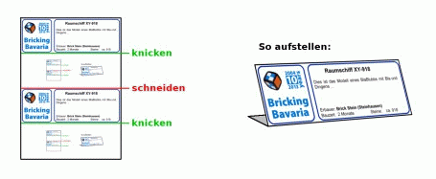
Raumschiff XY-918
Dies ist das Modell eines BlaBlubbs mit Bla und Dingen. Text Text Text Text Text Text Text Text Text Text Text Text Text Text Text Text Text Text Text Text Text Text Text Text Text Text Text Text Text Text Text Text Text Text Text Text Text Text Text Text Text Text Text Text Text
Erbauer: Max Muster (Berlin)
Bauzeit: 2 Monate Steine: ca. 918
Raumschiff XY-919
Dies ist das Modell eines BlaBlubbs mit Bla und Dingens …
Erbauer: Fabela Schulze (München)
Bauzeit: 2 Monate Steine: ca. 918

